Slide 1

第5章 单片机的中断系统
5.1 中断的概念
5.2 中断控制系统
5.2.1 中断系统的结构
5.2.2 中断控制
5.3 中断处理过程
5.4 中断的编程及应用举例
Notes:
在计算机与外部设备交换信息时，存在高速的CPU和低速的外设之间的矛盾。为了保证CPU送来的数据不至于丢失，可以采取两种办法：查询方式和中断方式。

Slide 2
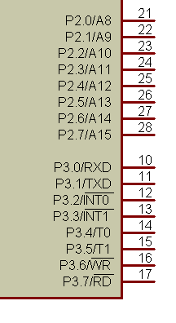
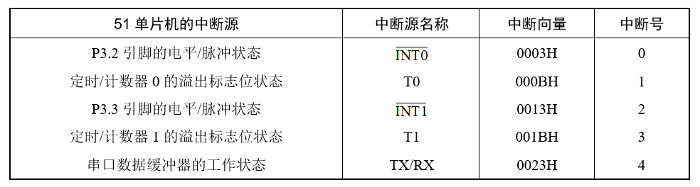
第5章 单片机的中断系统
1、中断源（哪些信号可以作为51单片机中断源？）
中断源数量和种类越多，MCU处理突发事件的能力就越强。
80C51单片机共有5种中断源。
外部中断
内部中断
中断源信号由外部引脚P3.2和P3.3输入
中断源信号由内部单元产生

Slide 3
第5章 单片机的中断系统
中断事件出现后，系统将调用与该中断源相对应的中断函数进行中断处理。
汇编语言中规定了5个特殊的ROM单元用于引导中断程序的调用，这些单元的地址称为中断向量。
汇编编程时，需要在此单元处放置一条指向中断程序入口地址的跳转语句，以便引导中断程序的执行。
对于C51语言，调用中断函数时不用中断向量，而要用到与中断源相应的中断号。
80C51的中断源、中断向量及中断号的对应关系如下表所示。

Slide 4
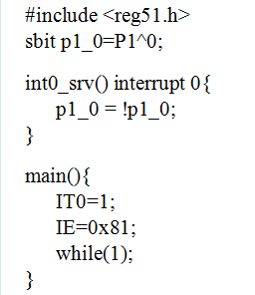
第5章 单片机的中断系统

Slide 5
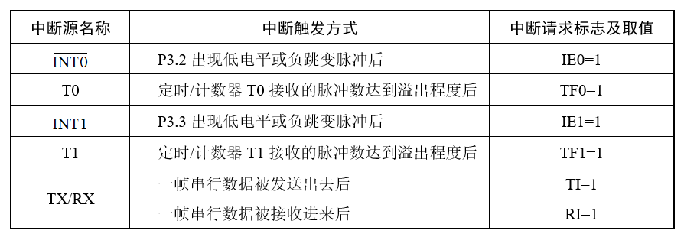
第5章 单片机的中断系统
2、中断请求标志（单片机如何得知中断信号出现？）
当中断信号出现时，单片机中某些寄存器位（中断请求标志位）可被硬件置1。
CPU通过定期查看中断请求标志位是否为1，便可知道有无中断请求。

Slide 6


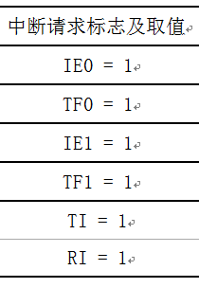
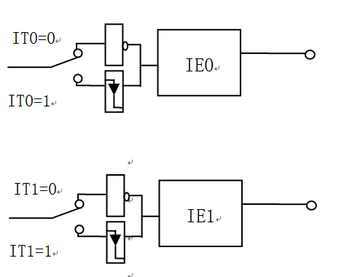
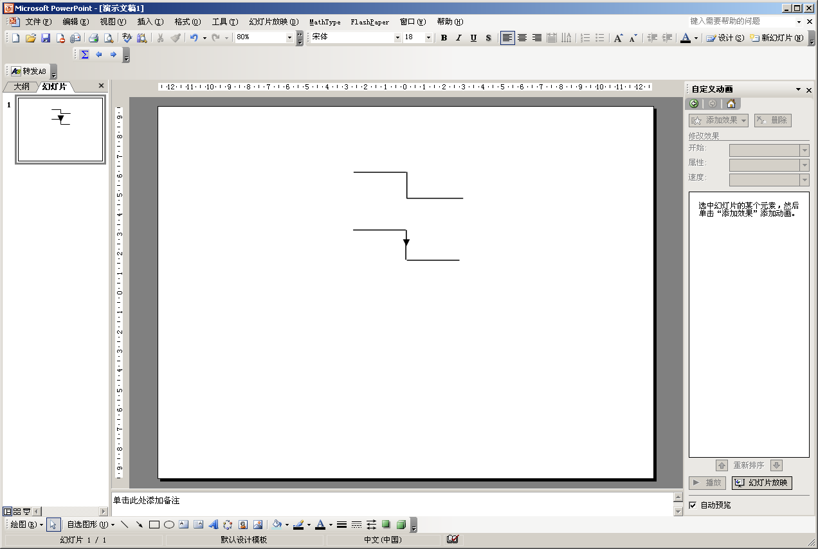
第5章 单片机的中断系统
中断请求标志的置1原理
1、外部中断源（ 和 ）
（第5章）
电平信号
P3.2
脉冲信号
P3.3
逻辑开关IT0和IT1用于选择触发信号类型：
ITx=0→选择电平触发（低电平经非门→IEx置1）
ITx=1→选择脉冲触发（负脉冲经施密特触发器→IEx置1)

Slide 7
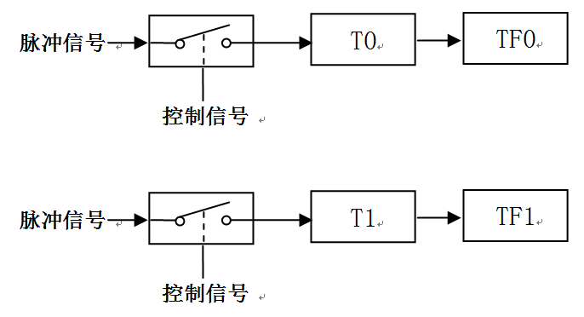
第5章 单片机的中断系统
2、内部中断源（T0和T1）
（第6章）
当T0或T1被充满溢出→向寄存器位TF0、 TF1“进位” →置1

Slide 8
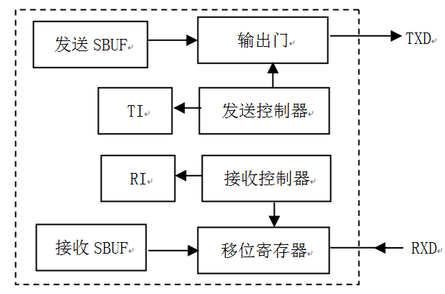
第5章 单片机的中断系统
3、内部中断源（TX和RX）
（第7章）
TX
RX
（发送SUBF中的数据→输出门→TXD端口）
发送控制器→寄存器位TI置1；
（RXD引脚的数据→移位寄存器→接收SBUF）
接收控制器→寄存器位RI置1。

Slide 9
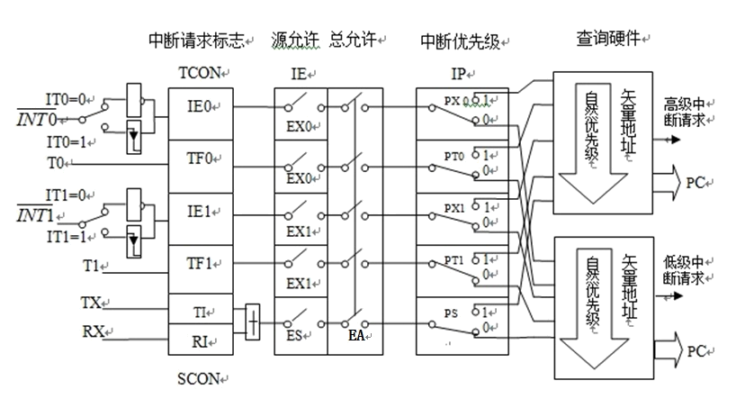


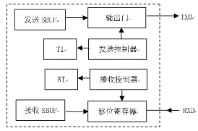
第5章 单片机的中断系统
5.2.2 中断控制
中断系统的组成（影响中断的因素？）
中断信号
P3.2
中断号
P3.3
中断号
中断信号分别沿5条水平路径由左向右进行传送。
其中，TCON、SCON、IE、IP是相关SFR。

Slide 10
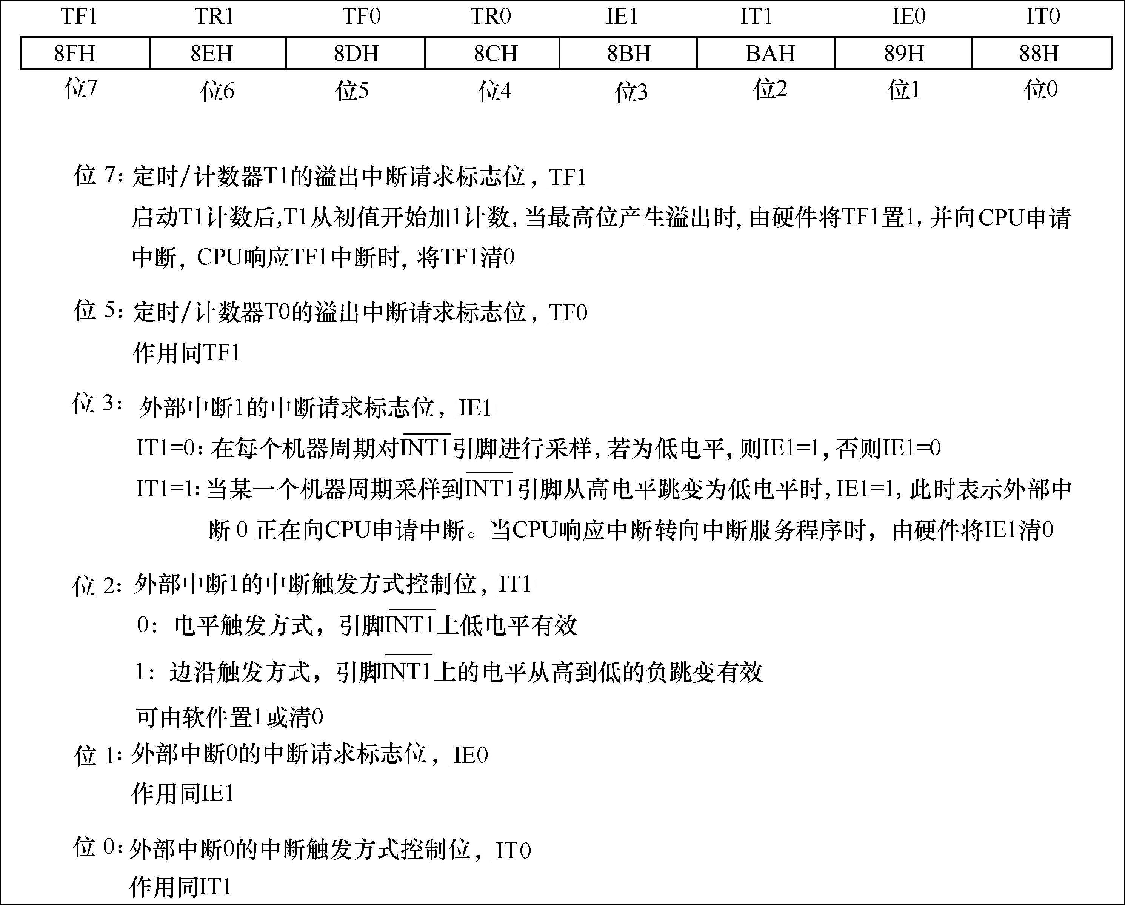
第5章 单片机的中断系统
1、TCON寄存器
定时/计数器的控制寄存器（Timer/Counter Control Register），字节地址为88H，可位寻址。

Slide 11
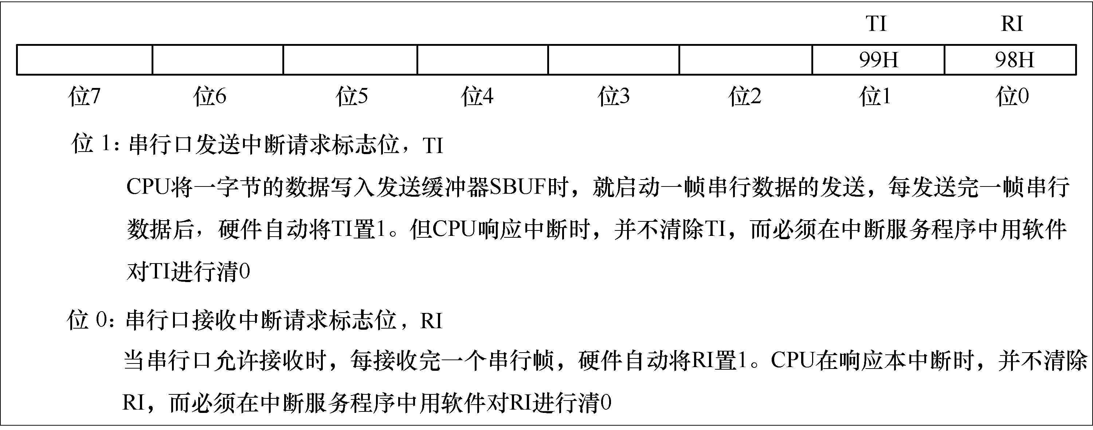
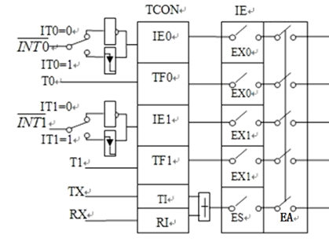
第5章 单片机的中断系统
2、SCON寄存器
串口控制寄存器(Serial control register)，字节地址为98H，可位寻址。
【注意】TI和RI虽然是2个中断请求标志位，但在SCON之后经或门电路合成为1个信息，统一接受中断管理。

Slide 12
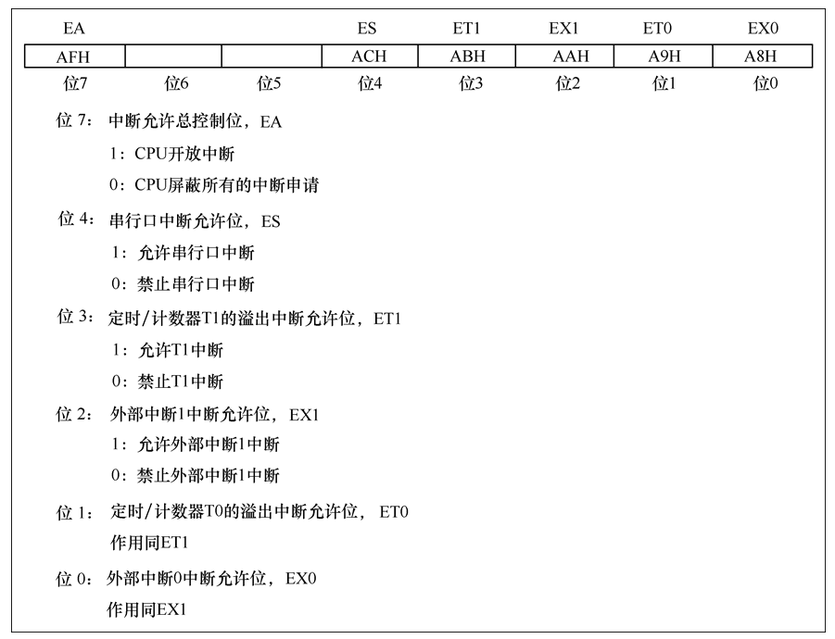
第5章 单片机的中断系统
3、IE寄存器
中断允许寄存器（Interrupt Enable Register），字节地址为A8H，可位寻址。
【注意】单片机复位后IE初值为0——默认为禁止所有中断。

Slide 13
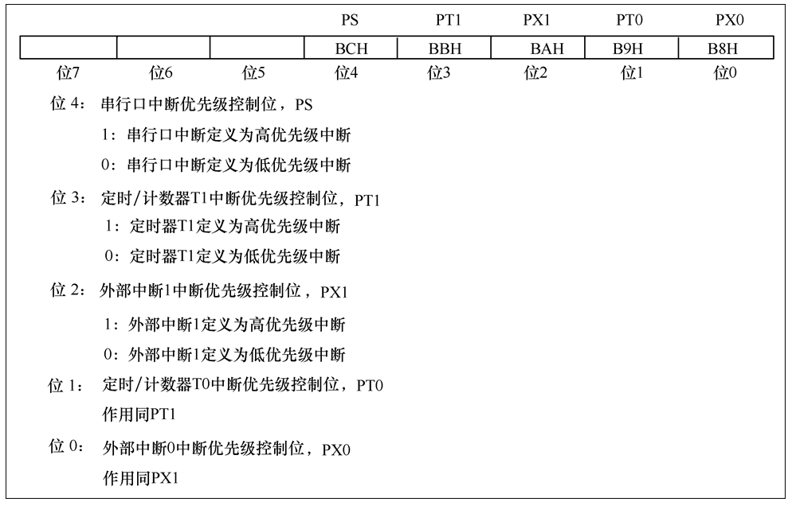
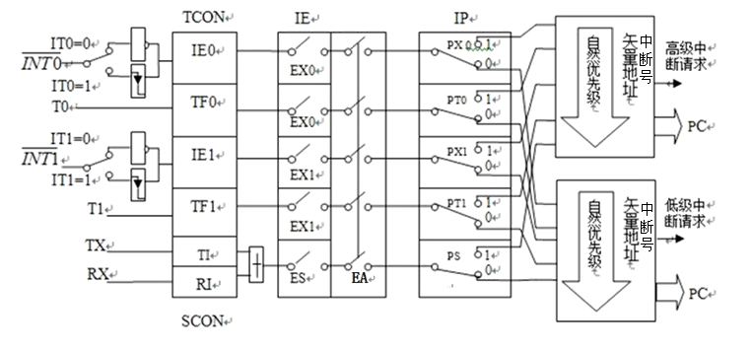
第5章 单片机的中断系统
4、IP 寄存器
中断优先级寄存器（Interrupt Priority Registers），字节地址为B8H，可位寻址。
【注意】每个中断源的优先级都有两种选择，可被选入两个队列之一。

Slide 14
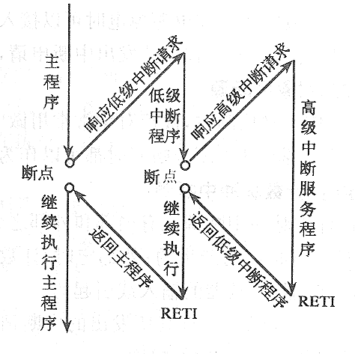
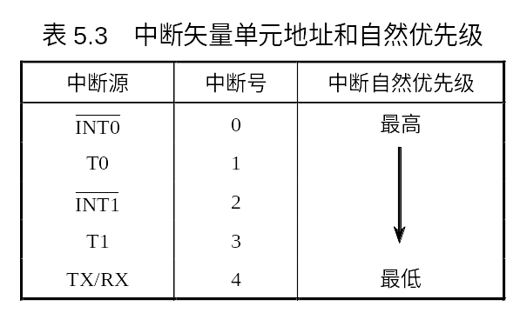
第5章 单片机的中断系统
优先级原则：
1）高级中断请求可以打断正在执行的低级中断；
2）同级或低级中断请求不能打断正在执行的中断；
3）同级中断源同时提出请求时按自然优先级响应：
/INT0→ T0 → /INT1→T1→TI/RI
4）单片机复位时，IP初值为0——默认
所有中断源均为低级中断。

Slide 15
中断标志汇总
第5章 单片机的中断系统
中断源名称 中断请求标志 中断允许标志 中断优先标志 中断触发方式标志 中断号
INT0 IE0 EX0 PX0 IT0 0
T0 TF0 ET0 PT0 1
INT1 IE1 EX1 PX1 IT1 2
T1 TF1 ET1 PT1 3
TI/RI TI/RI ES PS 4

Slide 16
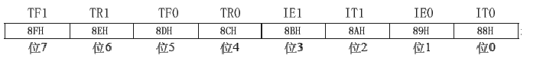
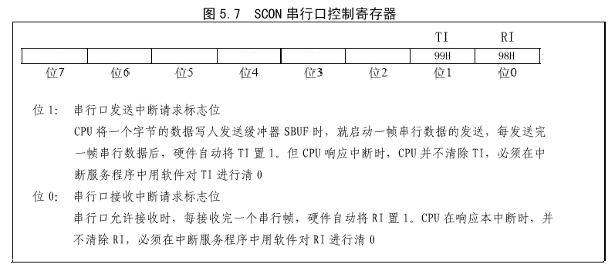
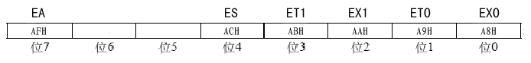
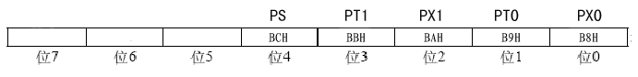
中断管理寄存器汇总
第5章 单片机的中断系统
TCON
88H
SCON
98H
IE
A8H
IP
B8H

Slide 17
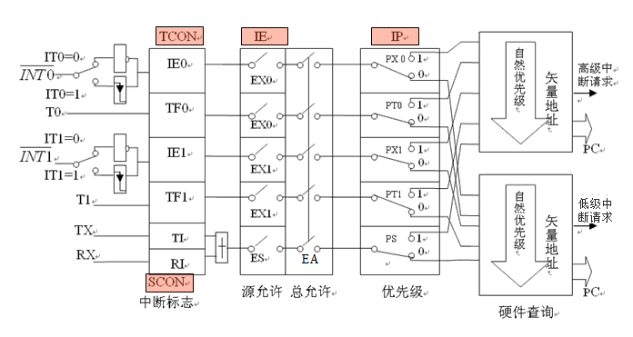
第5章 单片机的中断系统
中断系统汇总

